Slide 1
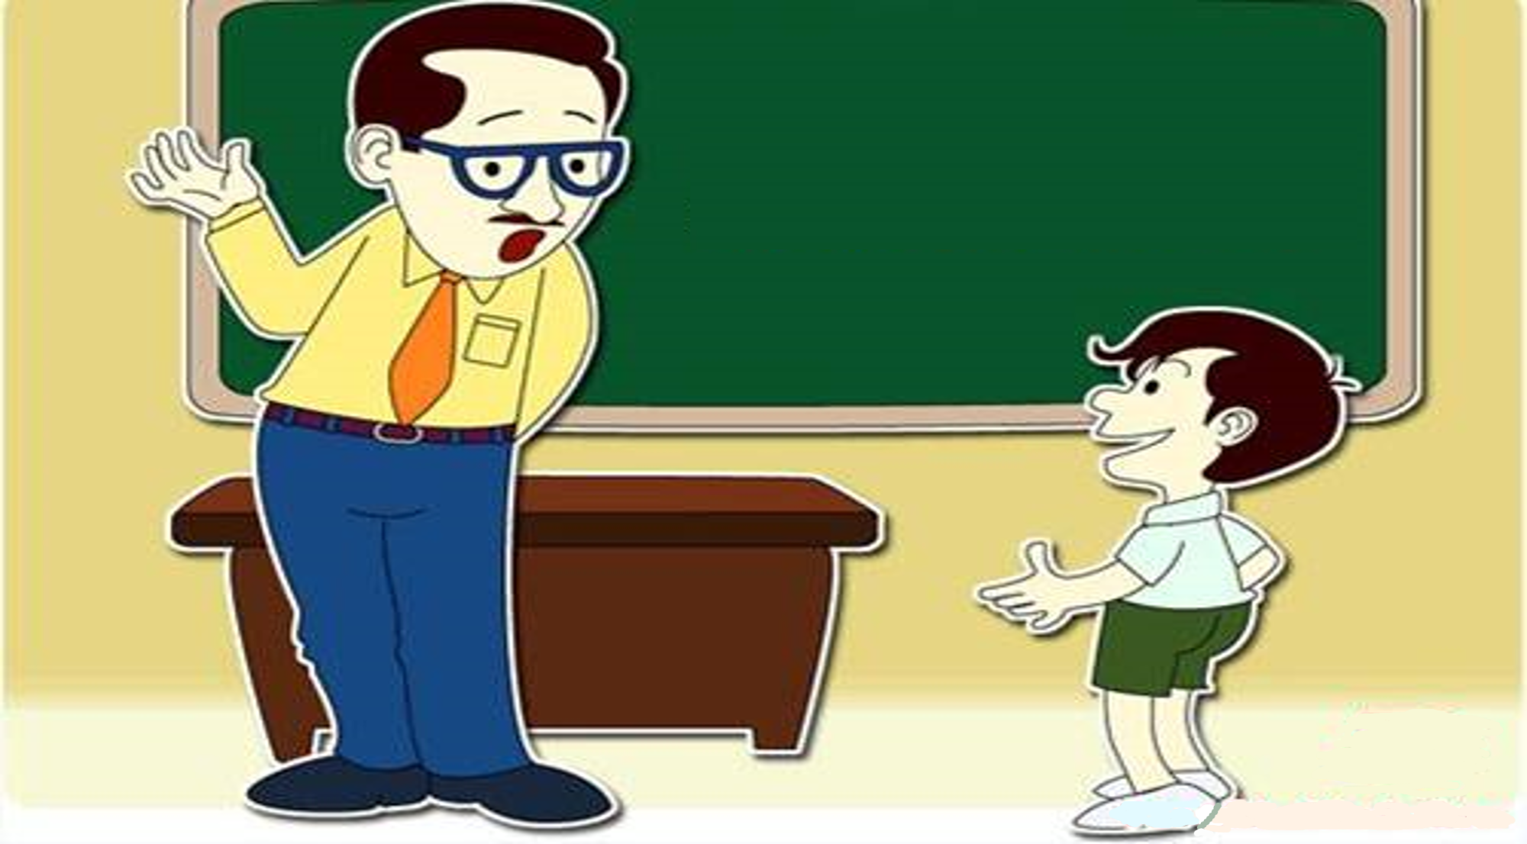
KHỞI ĐỘNG

Slide 2
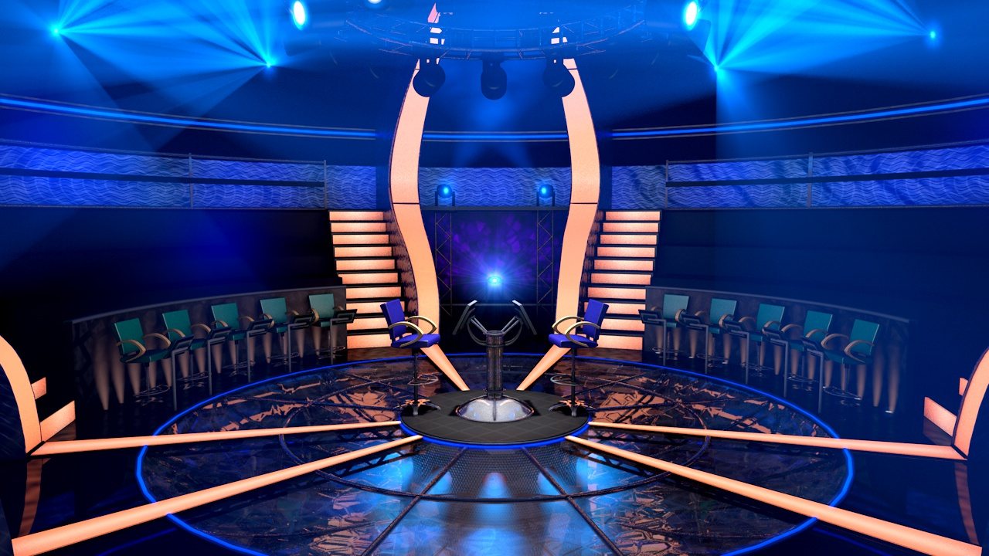


Slide 3
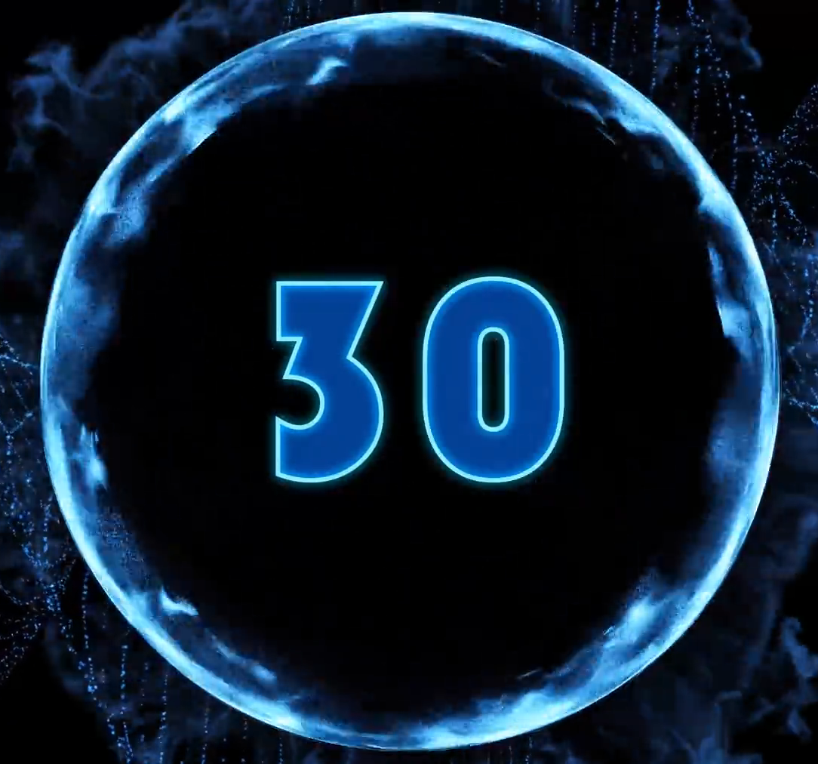
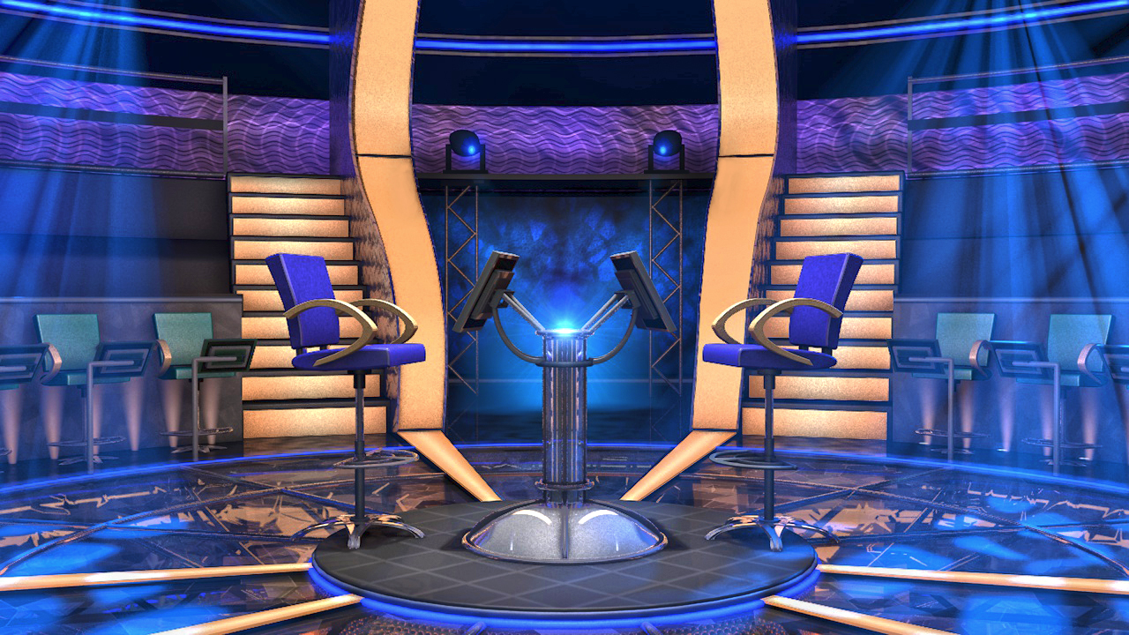



Question BGM
Câu 1: Thiết bị, vật nào sau đây hỗ trợ hiệu quả cho con người trong hoạt động lưu trữ thông tin?
Q Select
Q Right
CLOSE
Q Wrong
00
START
TIMER
IS THAT YOUR FINAL ANSWER?
END
$200
YES
NO
A.Máy ảnh số
C. USB, Đĩa DVD
1
2
B. Camera số
D. Sách, báo
CORRECT ANSWER
END
CONTINUE
Bắt đầu

Slide 4
Question BGM
Câu 2: Thiết bị số thu nhận trực tiếp thông tin dạng âm thanh?
Q Select
Q Right
CLOSE
Q Wrong
00
START
TIMER
IS THAT YOUR FINAL ANSWER?
END
$200
YES
NO
A.Điện thoại thông minh
C. Máy tính không gắn Camera, micro
1
2
B. Máy ghi âm số
D. Câu A, B đúng
CORRECT ANSWER
END
CONTINUE
Bắt đầu

Slide 5
Question BGM
Câu 3: Máy tính làm tốt hơn con người việc nào sau đây?
Q Select
Q Right
CLOSE
Q Wrong
00
START
TIMER
IS THAT YOUR FINAL ANSWER?
END
$200
YES
NO
C. Sáng tác văn học, nghệ thuật
A.Trao đổi thông tin văn bản, hình ảnh, âm thanh
1
2
B. Thu nhận thông tin mùi vị
D. Nếm thức ăn
CORRECT ANSWER
END
CONTINUE
Bắt đầu

Slide 6
Question BGM
Câu 4: Thiết bị nào có khả năng thực hiện được các hoạt động thu nhận, xử lí, lưu trữ, truyền thông tin?
Q Select
Q Right
CLOSE
Q Wrong
00
START
TIMER
IS THAT YOUR FINAL ANSWER?
END
$200
YES
NO
A. Máy ảnh số
C. Camera số
1
2
B. Điện thoại, máy tính
D. USB
CORRECT ANSWER
END
CONTINUE
Bắt đầu

Slide 7
Question BGM
Câu 5: Cho các hoạt động thông tin sau:
1. Lưu trữ thông tin 2. Xử lí thông tin
3. Truyền đạt thông tin 4. Thu nhận thông tin
Hãy cho biết thứ tự các bước xử lí thông tin trong máy tính là?
Q Select
Q Right
CLOSE
Q Wrong
00
START
TIMER
IS THAT YOUR FINAL ANSWER?
END
$200
YES
NO
A. 1->3->4->2
C. 4->1->2->3
1
2
B. 3->2->1->4
D. 4->2->1->3
CORRECT ANSWER
END
CONTINUE
Bắt đầu

Slide 8
Máy tính có thể thực hiện các hoạt động thông tin như: thu nhận, xử lí, lưu trữ và truyền thông tin. Vậy thì thông tin được biểu diễn như thế nào trong máy tính để máy tính có thể thu nhận, lưu trữ, xử lí, truyền thông tin?

Slide 9


Bài 4: BIỂU DIỄN VĂN BẢN, HÌNH ẢNH, ÂM THANH TRONG MÁY TÍNH
Khái niệm bit
Biểu diễn chữ cái và văn bản trong máy tính
Số hoá văn bản, hình ảnh âm thanh

Slide 10
Bài 4. BIỂU DIỄN VĂN BẢN, HÌNH ẢNH, ÂM THANH TRONG MÁY TÍNH
1. Khái niệm bit
Các em tìm hiểu hoạt động 1 trang 14 sách giáo khoa, rồi trả lời các câu hỏi trong hoạt động này.

Slide 11
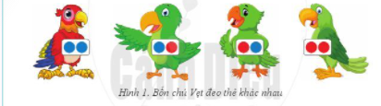
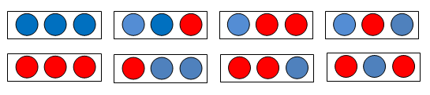
Bài 4. BIỂU DIỄN VĂN BẢN, HÌNH ẢNH, ÂM THANH TRONG MÁY TÍNH
1. Khái niệm bit
1.Có thể tạo ra một thẻ mới (vẫn chỉ gồm hai ô tròn) cho thành viên thứ năm hay không?
Không thể tạo ra một thẻ mới mà vẫn chỉ có hai ô tròn được, vì đã hết thứ tự sắp xếp các ô tròn cho khác nhau
2.Với 3 ô tròn khác nhau thì có thể tạo được bao nhiêu thẻ?
3. Nếu mỗi thẻ gồm ba ô tròn thì có thể tạo được năm thẻ khác nhau cho 5 chú vẹt không?
Với 3 ô tròn thì tạo được 8 thẻ, vậy có thể dùng 3 ô tròn tạo 5 thẻ khác nhau cho 5 chút vẹt:
Ví dụ thẻ 5: ba ô tròn đỏ,….

Slide 12
Bài 4. BIỂU DIỄN VĂN BẢN, HÌNH ẢNH, ÂM THANH TRONG MÁY TÍNH
1. Khái niệm bit
1
0
1
1
0
1
0
0
1
0
1
1
1
1
0
0
0
0
1
1
0
0
1
0
1
0

Slide 13
Bài 4. BIỂU DIỄN VĂN BẢN, HÌNH ẢNH, ÂM THANH TRONG MÁY TÍNH
1. Khái niệm bit
Bit là đơn vị nhỏ nhất để biểu diễn và lưu trữ thông tin.
Bit chỉ có thể nhận một trong hai trạng thái kí hiệu là “0” và “1”.
Văn bản
Dãy kí hiệu này gọi là dãy bít, mỗi kí hiệu 0 hoặc 1 tương ứng 1 bit
MÁY TÍNH
Hình ảnh
00101001
10101010
00101010
10101001
00101010
Bit là gì?
Âm thanh

Slide 14
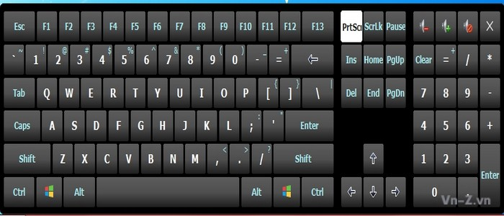
Bài 4. BIỂU DIỄN VĂN BẢN, HÌNH ẢNH, ÂM THANH TRONG MÁY TÍNH
2. Biểu diễn chữ cái và văn bản trong máy tính
- Kí tự: tên gọi chung cho chữ cái, chữ số, dấu cách, dấu chính tả, kí hiệu khác.

Slide 15
Bài 4. BIỂU DIỄN VĂN BẢN, HÌNH ẢNH, ÂM THANH TRONG MÁY TÍNH
2. Biểu diễn chữ cái và văn bản trong máy tính
Kí tự | Dãy bit biểu diễn
A | 01000001
B | 01000010
C | 01000011
…. | ……..
 | 00100000
BA CA
01000010
01000001
00100000
01000011
01000001
Kí hiệu kí tự trống (phím cách trên bàn phím) trong tin học.

Slide 16
Bài 4. BIỂU DIỄN VĂN BẢN, HÌNH ẢNH, ÂM THANH TRONG MÁY TÍNH
2. Biểu diễn chữ cái và văn bản trong máy tính
- Kí tự: tên gọi chung cho chữ cái, chữ số, dấu cách, dấu chính tả, kí hiệu khác.
- Trong máy tính, mỗi kí tự được biểu diễn bằng một dãy bít tương ứng xác định, mỗi văn bản được biểu diễn bằng một dãy bit.

Slide 17
Bài 4. BIỂU DIỄN VĂN BẢN, HÌNH ẢNH, ÂM THANH TRONG MÁY TÍNH
3. Số hoá văn bản, hình ảnh, âm thanh
BA CA
0100001001000001001000000100001101000001
Số hoá văn bản: Là việc chuyển văn bản thành dãy bit. Văn bản số là kết quả số hóa của một văn bản.

Slide 18
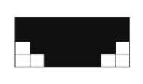
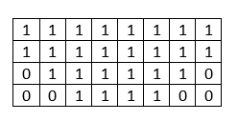
Bài 4. BIỂU DIỄN VĂN BẢN, HÌNH ẢNH, ÂM THANH TRONG MÁY TÍNH
3. Số hoá văn bản, hình ảnh, âm thanh
Tìm hiểu hoạt động 2 trang 16 sgk rồi hoàn thành vào phiếu học tập
Số hoá hình ảnh: Là việc chuyển hình ảnh thành dãy bit. Kết quả số hóa một hình ảnh là một “hình ảnh số”

Slide 19

Bài 4. BIỂU DIỄN VĂN BẢN, HÌNH ẢNH, ÂM THANH TRONG MÁY TÍNH
3. Số hoá văn bản, hình ảnh, âm thanh
010011111001111
Số hoá âm thanh: Là việc chuyển đoạn âm thanh thành dãy bit. Kết quả số hóa một đoạn âm thanh là “âm thanh số”.

Slide 20

Bài 4. BIỂU DIỄN VĂN BẢN, HÌNH ẢNH, ÂM THANH TRONG MÁY TÍNH
3. Số hoá văn bản, hình ảnh, âm thanh
Số hoá dữ liệu: Là việc chuyển dữ liệu thành dãy bit. Tức là dãy các kí hiệu “0” và “1” liên tiếp để máy tính có thể xử lí.
Số hoá văn bản, hình ảnh, âm thanh là các hoạt động số hoá dữ liệu. Vậy số hoá dữ liệu là gì?
01010101010

Slide 21
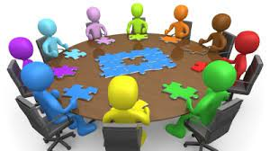
LUYỆN TẬP

Slide 22
Bài 4. BIỂU DIỄN VĂN BẢN, HÌNH ẢNH, ÂM THANH TRONG MÁY TÍNH
Bài tập trang 16/ SGK:
Em hãy đề xuất ba dãy bit khác nhau có cùng độ dài là 4 bit để biểu diễn ba chữ cái nào đó?
Đáp án:
Chữ cái | T | H | P
Dãy bit | 0001 | 1000 | 0011

Slide 23




Bài 4. BIỂU DIỄN VĂN BẢN, HÌNH ẢNH, ÂM THANH TRONG MÁY TÍNH
Bài tập trang 17/ SGK: Trong các câu sau, câu nào đúng?
A. Trong máy tính, mỗi kí tự là một dãy bit, hai kí tự khác nhau thì hai dãy bit biểu diễn chúng khác nhau.
B. Một bit là một dãy gồm nhiều số 0 và số 1 ghép lại để biểu diễn thành một chữ cái.
C. Số hóa dữ liệu là chuyển dữ liệu thành các số.
D. Ảnh số là kết quả số hóa dữ liệu ảnh.
E. Văn bản số là trang in gồm toàn các số.
F. Âm thanh số là kết quả số hóa dữ liệu âm thanh.

Slide 24

TÓM TẮT BÀI HỌC
Bit là đơn vị nhỏ nhất để biểu diễn và lưu trữ thông tin.
Bit chỉ có thể nhận một trong hai trạng thái kí hiệu là “0” và “1”.
- Kí tự: tên gọi chung cho chữ cái, chữ số, dấu cách, dấu chính tả, kí hiệu khác.
- Mỗi kí tự được biểu diễn bằng một dãy bít tương ứng xác định, mỗi văn bản được biểu diễn bằng một dãy bit.
- Số hoá dữ liệu: Là việc chuyển dữ liệu thành dãy bit.

Slide 25

VẬN DỤNG

Slide 26
Một điệp viên hẹn gặp một người cung cấp tin tại địa điểm bí mật. Để phòng ngừa mọi rủi ro, họ quy ước: Trước giờ gặp, người cung cấp tin nhìn lên cửa số căn phòng X; nếu ở cửa sổ có lọ hoa thì cuộc gặp diễn ra bình thường, còn không thì cuộc gặp bị hủy. Có thể coi đây là cách truyền tin dùng một bit hay không? Vì sao?
Nếu qui ước có bình hoa là 1, không có bình hoa là 0 thì ta có thể dùng 1 bít để truyền tin.

Slide 27

HƯỚNG DẪN VỀ NHÀ
- Học thuộc nội dung bài 4.
- Trả lời các câu hỏi ở sách bài tập.
- Chuẩn bị trước bài 5: Dữ liệu trong máy tính.

